Slide 1
Методы качественного и количественного анализа. Спектральный анализ. Спектральные характеристики основных классов соединений.
Доцент кафедры химии, к.х.н. Танкабекян Н.А.

Slide 2
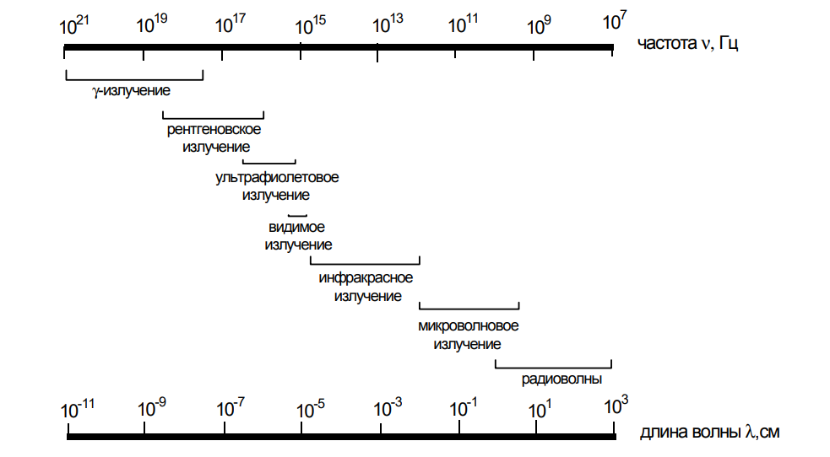
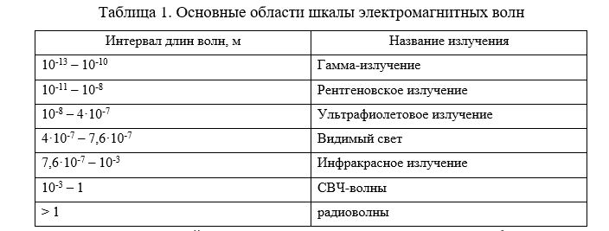
Основные понятия
Спектром поглощения вещества называется зависимость интенсивности поглощенного веществом электромагнитного излучения от частоты. Спектром испускания вещества называется зависимость интенсивности испущенного данным веществом электромагнитного излучения от частоты.
Интенсивностью линии поглощения (испускания) называется энергия поглощенная (испущенная) веществом на данной частоте в единицу времени.
Рис. 1 Диапазон электромагнитного спектра

Slide 3
Спектральные методы анализа основаны на способностях атомов и молекул поглощать или испускать электромагнитное излучение при изменении внутренней энергии вещества.
Характер этого излучения определяет методы спектрального анализа:
Рентгеноспектральные методы основаны на изучении спектров поглощения и спектров испускания вещества, лежащих в рентгеновской области электромагнитного излучения.
Радиоспектральные методы анализа изучают спектры молекул радиоволнового диапазона длин волн.
Оптические методы исследуют спектры, лежащие в ультрафиолетовой, видимой и инфракрасной областях.

Slide 4
Классификация спектральных методов анализа
По характеру взаимодействия электромагнитного поля с веществом спектральные методы анализа делятся на эмиссионные, абсорбционные и методы рассеяния.
По типу используемой области шкалы электромагнитных волн спектральные методы анализа делятся спектрофотометрию ( видимая и УФ области) и ИК спектроскопию.
По типу частиц анализируемого вещества в аналитической химии можно выделить атомный и молекулярный спектральный анализ.
По природе энергетических переходов в молекулярном спектральном анализе выделяют электронную, колебательную и вращательную спектроскопию.
Интересно. Частота сигнала несет качественную информацию о составе вещества.
Интенсивность сигнала определяется концентрацией анализируемого компонента в пробе. Поэтому интенсивность сигнала несет количественную информацию о веществе.

Slide 5
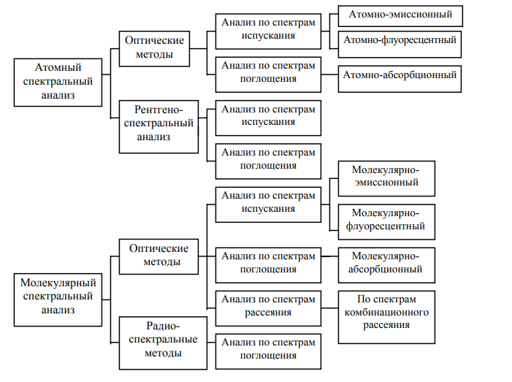
Схема 1. Атомный и молекулярный спектральный анализ

Slide 6
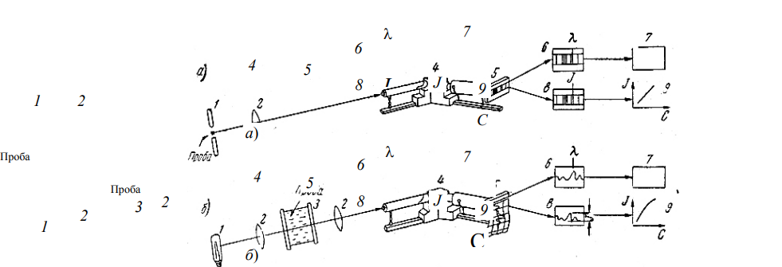
Рис. 2. Принципиальная схема спектрального анализа: а – эмиссионного;б – абсорбционного;
1 – источник света;
2 – осветительный конденсор;
3 – поглощающая ячейка;
4 – спектральный аппарат;
5 – регистрация спектра;
6 – определение длины волны спектральных линий;
7 – качественный анализ пробы с помощью таблиц и атласов;
8 – определение интенсивности линий;
9 – количественный анализ пробы по градуировочному графику

Slide 7
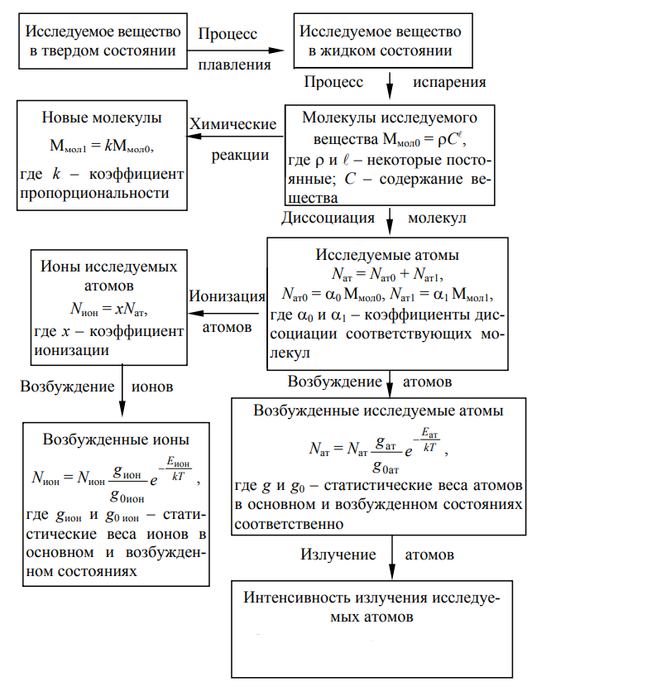
ФИЗИКО-ХИМИЧЕСКИЕ ПРОЦЕССЫ, ПРОТЕКАЮЩИЕ В ИСТОЧНИКАХ ВОЗБУЖДЕНИЯ СПЕКТРОВ
Схема 2. Состояние исследуемой пробы и ее превращения в первом приближении

Slide 8
Природа электромагнитного излучения
Электромагнитное излучение проявляет себя в двух аспектах:
волновом (в явлениях интерференции, дифракции, преломления, отражения света и др.),
корпускулярном (в явлениях излучения и поглощения).
Волновые свойства. К волновым характеристикам электромагнитного поля относятся:
Частота ν – число колебаний электрического (магнитного) поля в 1с.
Период колебаний $T=\frac{1}{ν}$ – время, за которое совершается 1 полное колебание.
Скорость распространения волны.
В вакууме волна распространяется со скоростью света с, в среде – со скоростью $\frac{c}{n}$, где
n – показатель преломления среды.
Длина волны $λ = cT =\frac{c}{ν}$ – расстояние между двумя ближайшими синфазно колеблющимися точками.
Волновое число $\tilde{v}=\frac{c}{ν}$ – число волн, приходящихся на единицу длины.
Корпускулярные свойства. Каждый фотон (элементарный квант электромагнитного поля) обладает энергией, массой, импульсом, частотой. Энергия фотона определяется по формуле:
ε = hν, где h = 6,62 · 10⁻³⁴ Дж · с – постоянная Планка, ν - частота фотона.
Учитывая связь частоты с длиной волны и волновым числом, получаем:
$$ε=\frac{hc}{λ}=hc\tilde{v}.$$
Поток фотонов с одинаковой частотой называется монохроматическим

Slide 9
Виды спектров
Спектры разреженных атомных газов являются линейчатыми, состоят из отдельных линий. В атомах могут возбуждаться только электроны, низшие электронные уровни энергии атома расположены далеко друг от друга. Переходы между отдельными уровнями приводят к возникновению линий в спектрах поглощения и испускания. Спектры атомов лежат в видимой и ультрафиолетовой областях шкалы электромагнитных волн
Спектры молекул являются полосатыми, т.е. состоят из отдельных полос.
В молекулах имеются 3 вида движения:
1. электроны движутся вокруг ядер,
2. ядра колеблются около положения равновесия,
3. молекула как целое может вращаться вокруг некоторой оси.
В молекуле могут возбуждаться не только электроны, но колебания и вращения ядер.
-изменение электронной, колебательной и -вращательной энергий
-колебательные спектры
-вращательные спектры
Спектры накаленных твердых и жидких тел и газов при большом давлении являются сплошными, т.е. в них отдельные спектральные цвета непрерывно переходят один в другой.

Slide 10
Происхождение атомных и молекулярных спектров
Переход из основного состояния в первое возбужденное
фотон с энергией:
ε = Е₁ − Е₀
ε = hν
hν = Е₁ − Е₀
$$\text{v}\text{=}\frac{{\text{E}}_{\text{1}}\text{−}{\text{E}}_{\text{0}}}{\text{h}}$$
E₁
1 возбужденное состояние (резонансное)
ε = hv = E₁ – E₀
E₀
основное состояние
Расчет электромагнитных волн с частотами:
$\text{v}\text{ =}\frac{\text{ ∆}\text{E} }{\text{h}}$
Важно! ΔЕ – разность энергий стационарных состояний, на других частотах поглощения не будет.

Slide 11
Атомная эмиссионная спектроскопия (АЭС)
АЭС –метод, используемый в элементном анализе.
Интересно! Для получения эмиссионного спектра (спектра испускания), атом переводят в возбужденное состояние, затем он возвращается в основное состояние, испуская фотоны определенной частоты в соответствии с (1), которые приводят к возникновению спектральных линий испускания. Излучение, сопровождающее переход атома из первого возбужденного состояния в основное, называется резонансным излучением.
Каждый атом имеет специфический набор возбужденных энергетических состояний, отличающихся от набора другого химического элемента, поэтому каждый элемент в соответствии с формулой:
$\text{v}\text{ =}\frac{\text{ ∆}\text{E} }{\text{h}}$
Интенсивность (I) каждой спектральной линии зависит от концентрации (c) излучаемых атомов:
I = kc,
где k – коэффициент пропорциональности.
Важно! Чем больше концентрация атомов в пробе, тем выше интенсивность линий испускания, т.е. интенсивность линии прямо пропорциональна концентрации с, на этом основан количественный анализ.

Slide 12
Абсорбционная спектроскопия
Абсорбционный спектральный анализ – физический метод определения количественного и качественного элементного и молекулярного состава вещества, а также их структуры по спектрам поглощения вещества.
Качественный атомный и молекулярный абсорбционный спектральный анализ, также как и в эмиссионной спектроскопии, основан на частотном анализе спектра поглощения.
Количественный атомный и молекулярный абсорбционный спектральный анализ основаны на основном законе светопоглощения.
Основной закон светопоглощения (закон Бугера-Ламберта-Бера)
Основной закон светопоглощения – закон поглощения света, согласно которому интенсивность I плоской монохроматической световой волны после прохождения слоя поглощающего вещества толщиной l (рис.) связана с интенсивностью I₀ падающей волны соотношением:
I = I₀ · 10^{-εlc} (1)
ε - молярный десятичный коэффициент поглощения,
с – молярная концентрация частиц в светопоглощающем слое.
I₀
I, (I < I ₀)
l
Рис.2. Прохождение излучения через светопоглощающий слой
Измерения и расчеты интенсивности светового излучения называются фотометрическими расчетами.
Из (1) следует $\frac{I}{I_{0}}={10}^{−εlc} (2)$
Прологарифмируем последнее выражение:
$−lg\frac{I}{I_{0}}= εlc$ (3)
обозначим $A=−lg\frac{I}{I_{0}};$
тогда A = εlc.

Slide 13
ОСНОВНЫЕ ТИПЫ СПЕКТРАЛЬНЫХ ПРИБОРОВ
В зависимости от способа регистрации спектральные приборы делятся на:
стилоскопы и стилометры, предназначенные для визуального наблюдения спектров;
спектрографы – для фотографической регистрации спектров;
монохроматоры, имеющие выходную щель для выделения монохроматического света строго определенной длины волны с последующей регистрацией его интенсивности при помощи фотоэлектрического преобразователя.

Slide 14
Стилоскопы и стилометры
С т и л о с к о п ы – это спектроскопы, имеющие специальное устройство для перехода от одного участка спектра к другому.
Преимущества:
приборы предназначены для визуального анализа;
рабочая спектральная область охватывает примерно 390…700 нм;
применяются при качественных и полуколичественных массовых анализах, которые не требуют большой точности (порядка 25…50 %)
С т и л о м е т р – это стилоскоп, снабженный фотометром для количественного измерения относительной интенсивности спектральных линий
Стилоскоп применяется для экспрессных анализов, к точности которых не предъявляется высоких требовании. Имеется возможность анализа тонкой проволоки, ленты, образцов малой массы из легкоплавких сплавов (па основе олова, свинца и т. п.). Определения малых содержании трудновозбудимых элементов: углерода от 0,1%, кремния 0,1%, серы от 0,02% и других элементов в сталях и сплава.

Slide 15
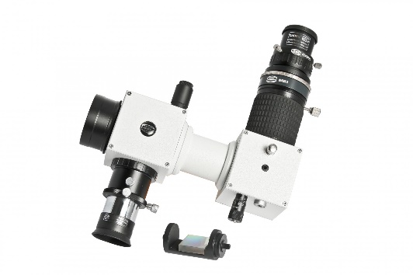
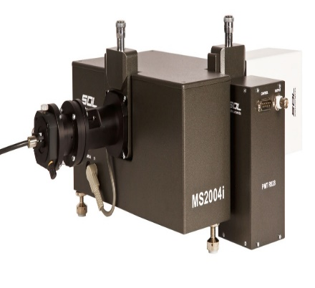
Спектрографы, спектрометры и монохроматоры
С п е к т р о г р а ф ы – это спектральные аппараты, в которых спектр регистрируется фотографическим методом. Они служат, главным образом, для работы с эмиссионными спектрами, но могут быть легко использованы и для получения спектров поглощения.
Наиболее распространенными являются кварцевые призменные спектрографы.
Монохроматор — спектральный оптико-механический прибор, предназначенный для выделения монохроматического излучения.
Принцип работы основан на дисперсии света.
Монохроматор состоит из следующих основных частей и узлов:
входная спектральная щель,
коллиматорный объектив,
диспергирующий элемент (призма или дифракционная решётка),
фокусирующий объектив и выходная спектральная щель (выделяет излучение, принадлежащее узкому интервалу длин волн).

Slide 16
Спектрометр – это аналитический прибор, принцип работы которого основан на накоплении, обработке и анализе спектра излучения. Получают этот спектр методом облучения образца и регистрации появляющейся флуоресценции. Замеряется длина, частота волн, интенсивность излучения.
По способу разложения спектра приборы бывают:
дифракционными,
интерференционными,
призменными.
По принципу действия виды спектрометров разделяют на:
инфракрасные,
атомно-абсорбционные и атомно-эмисионные,
рентгено-флуоресцентные,
масс-спектрометры,
фурье-спектрометры.
Рис. 3 Принципиальная схема спектрометра

Slide 17
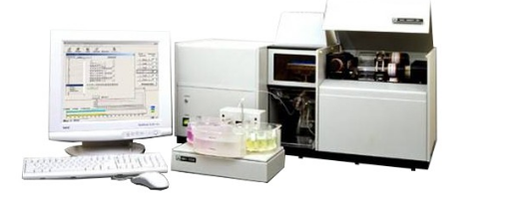
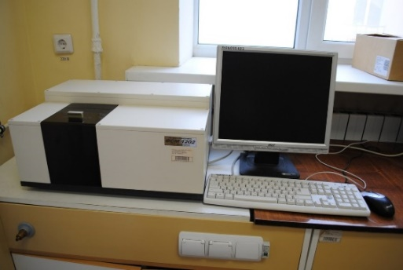
Что такое спектрометры, их виды и принцип работы
Инфракрасный спектр - принцип работы и сфера применения Принцип работы основан на возбуждении степеней свободы при облучении образца ИК-излучением. По спектрам пропускания и отражения, которые зависят от строения атомов, их масс, распределения заряда.
Преимущества:
Высокая точность исследований.
Простота использования.
Полная автоматизация измерительного процесса.
Экспрессность.
Модульная конструкция.
Применяются в следующих отраслях промышленности:
Химической и нефтехимической.
Фармацевтике.
Электронной.
Пищевой.
Парфюмерной.
Атомно-абсорбционный спектрометр – принцип действия и сфера применения
Принцип работы этих приборов основан на методе количественного элементного анализа по атомным спектрам абсорбции.
Преимущества:
Атомизатор создает атомные пары.
Через них пропускают излучение определенного диапазона (190-850нм).
Атомы поглощают кванты света и возбуждаются.
При этом процессе в атомных спектрах образуются резонансные линии, соответствующие определенным элементам.
Применяются:
В экологическом анализе.
При контроле лекарств.
В горно-металлургической промышленности.
При проведении клинических анализов.

Slide 18
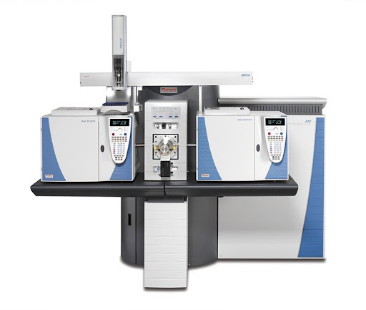
Рентгенофлуоресцентные спектрометры
Масс-спектрометры
Принцип работы:
Измеряют отношения массы атома к его заряду.
На нейтральный атом не действуют ни магнитные, ни электрические поля.
Функционирование:
Сначала исследуемый материал ионизируется выбиванием электронов из атома.
Полученные ионы ускоряются так, чтобы каждый имел одинаковую кинетическую энергию.
Производится отклонение ионов от траектории (чем меньше его масса, тем сильнее он отклоняется).
Завершающий этап – детектирование пучка ионов, прошедших через прибор.
Применение:
Химическая промышленность.
Металлургия.
Пищевая отрасль и сельское хозяйство.
Медицина.
Принцип работы:
Проводится возбуждение рентгеновскими лучами исследуемого образца.
Появившееся флуоресцентное излучение отражается от кристалла-анализатора и регистрируется детектором.
Угол падения излучения изменяется, таким образом отражая разные спектры, которые также поочередно регистрируются детектором.
Применение:
определяют наличие и процентное содержание металлов, в том числе и драгоценных, кальция, йода, серы, хлора,
проводят анализ почвы, воды, минералов.

Slide 19
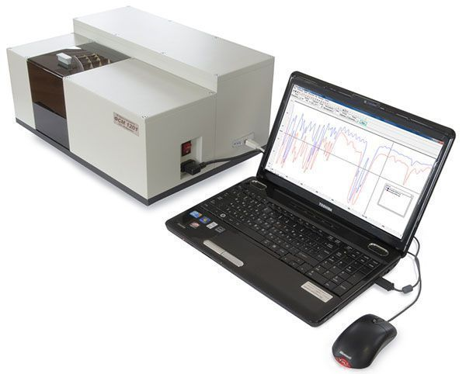
Фурье-спектрометры
Эти приборы представляют собой доработанные интерферометры Майкельсона, облучаемые определенным способом. При этом одно зеркало перемещается с неизменной скоростью.
Результат – полученная на выходе кривая подвергается Фурье-анализу.
Такой способ зачастую более эффективен, чем обычный прямой анализ спектра.
Используются приборы при исследованиях в инфракрасном спектре колебательно-вращательных спектров различных газов.
Метод применяется для анализа атмосферы Земли и других планет.

Slide 20
Спектроскопические методы, используемые в медико-биологических исследованиях
Ультрафиолетовая (УФ) и видимая спектроскопия.
Инфракрасная спектроскопия
Электронные спектры в ультрафиолетовой и видимой областях спектра возникают в результате переходов электронов с одного энергетического уровня на другие вследствие поглощения излучения.
Применяется в клинических, биохимических, санитарно-гигиенических, судебно-медицинских и фармацевтических лабораториях для качественного и количественного анализа различного рода объектов биологического происхождения (сыворотка крови, спинномозговая жидкость, моча и др.), лекарственных средств, продуктов питания.
Используется для исследования:
доброкачественности фармакопейных препаратов, их подлинности и чистоты;
кинетических параметров реакций, протекающих в растворах;
активности ферментов, например β-галактозидазы; • ферментативного гидролиза полинуклеотидов;
особенностей конформации белков;
процесса денатурации и ассоциации белков;
связывания белками малых молекул.
Основана на изучении колебаний одних атомов вещества относительно других атомов. Важнейшую роль играют относительные колебания двух атомов, связанных между собой химической связью.
Применяется для определения:
глюкозы в сыворотке крови;
относительного содержания α-спирали, β-структуры и беспорядочного клубка в белках;
числа водородных связей и функциональных групп, участвующих в образовании водородных связей, для изучения разрыва водородных связей при денатурации;
таутомерных форм;
взаимодействия между небольшими молекулами, такими как рибофлавин и аденин, и связывания белка с лигандом;
ориентации водородных связей в вытянутых пленках белков и полипептидов путем установления ориентации С=О- и NН-групп.

Slide 21
Флуоресцентная спектроскопия.
Атомно-абсорбционная спектроскопия.
Возникает при спонтанных квантовых переходах молекул или атомов. Используется свойство некоторых веществ делаться временно самосветящимися, если они были подвергнуты освещению.
Метод применяется:
для количественного определения неорганических ионов (за счет комплексообразования с флуоресцирующими органическими реагентами);
при исследовании структуры, динамики и функций нуклеиновых кислот и белков;
для получения фотоснимков (с высоким разрешением) внутриклеточных белковых структур.
Метод основан на измерении интенсивности излучения света, испускаемого возбужденными атомами. Определяемые концентрации элементов в растворах 0,01–100 мкг/л.
Особая роль принадлежит данному методу при определении уровней содержания различных макро- и микроэлементов в биосубстратах человека (цельная кровь, моча, волосы, слюна, зубной дентин и костная ткань), что широко используется при диагностике различных заболеваний и патологий, связанных с нарушением микроэлементозного баланса в организме.
Метод применяется также для определения содержания микроэлементов в фармакологических препаратах, пищевых продуктах и напитках, а также свинца и меди в промышленных сточных водах.

Slide 22
Спектроскопия ядерного магнитного резонанса
(ЯМР 13С)
Масс-спектроскопия.
Метод основан на использовании магнитных свойств атомных ядер и электромагнитного излучения в радиочастотной области. Разновидность спектроскопии ЯМР, в которой изучаются магнитные свойства протонов, называется спектроскопией протонного магнитного резонанса (ПМР или ЯМР 1 Н).
Применяется:
Для определения структуры органических молекул, включая биоорганические (полинуклеотиды),
для установления структуры неорганических соединений,
для количественного анализа.
Метод успешно используется в биохимических исследованиях для изучения следующих свойств белков:
определение доли аминокислот в α-спиральной конформации с целью подтверждения существования в растворе структуры, установленной по данным дифракции рентгеновских лучей;
контроль за переходами «спираль – клубок»;
определение конформации выбранных участков белка (например, вблизи определенной аминокислоты);
наблюдение связывания малых молекул и ионов металлов с выбранными участками белка (на основании спектра либо лиганда, либо белка);
исследование парамагнитных активных центров в белках – переносчиках электронов:
Метод основан на превращении определяемых компонентов в ионизированные частицы и их разделении в газовой фазе в соответствии с их массовыми числами – отношениями массы к заряду (m/z). Применяется:
Для качественной идентификации веществ и их количественного определения.
Предел обнаружения некоторых металлов составляет
1 ppq (одна доля на квадриллион).
Метод позволяет проводить:
установление структуры органических соединений, включая определение молярной массы;
качественный анализ органических и неорганических соединений;
количественный анализ сложных смесей веществ;
определение изотопного состава.

Slide 23
Спасибо за внимание!

